Slide 1

sebészeti eszköz
pixelekben mért sebességének
Vizsgálata
Kardos Dániel, Bánóczy Martin

Slide 2
Package-ek
import cv2
import numpy as np
import matplotlib.pyplot as plt
import os

Slide 3
Beolvasás
Fájlnév alapján az első 10 képet nézzük,
for i in range(10):
image_file = f"{i:03d}.png"
Ezután OpenCV-vel beolvassuk a képet

Slide 4
Szürkeárnyalatos kép előállítása
optikai áramlás algoritmusok tipikusan szürkeárnyalatos képeken dolgoznak, ugyanis ezek csak egyetlen színkomponenst tartalmaznak, a pixelintenzitást
az intenzitás különbségek alapján számítják ki az áramlást
az algoritmusnak komplexebb számításokra lenne szüksége a színes információ kezeléséhez

Slide 5
Optikai áramlás kiszámítása Farneback algoritmussal
def calcOpticalFlowFarneback( prev: Any, next: Any, flow: Any, pyr_scale: float, levels: int, winsize: int, iterations: int, poly_n: int, poly_sigma: float, flags: int ) -> Any

Slide 6
Flow: az optikai áramlás eredménye (vektor)
Pyr_scale: az áramlás érzékenysége
Levels: területi szegmentáció mérete
Winsize: áramlás vektorok méretezése
Iterations: Gauss simítás ablak mérete, segít csökkenteni a zajt az áramlás vektorok körül
Poly_n: Áramlás vektorok további simítása
Poly_sigma: polinomiális kiterjesztés szórását szabályozza
flow = cv2.calcOpticalFlowFarneback(
prev: prev_image,
next: frame_gray,
flow: None,
pyr_scale: 0.5,
levels: 3,
winsize: 15,
iterations: 3,
poly_n: 5,
poly_sigma: 1.2,
flags: 0)

Slide 7
Farneback Algoritmus
X Y
[
[
[-1.7110983e-07 -2.1722749e-07]
[-5.2377993e-07 -2.2003976e-08]
[-1.1994789e-06 6.8635325e-07]
...
[ 6.1607702e-06 1.1033859e-05]
[ 3.9513825e-06 9.4421603e-06]
[ 1.4831269e-06 7.4523259e-06]
]
...
[
[-5.4961201e-02 -1.5641344e-01]
[-3.9825119e-02 -1.5846485e-01]
[-2.7716417e-02 -1.5210760e-01]
...
[-4.2788965e-06 -4.2347412e-05]
[-2.1366288e-05 -2.9936429e-05]
[-1.5506628e-05 -2.1778747e-05]
]
]
Kimenete egy többdimenziós numpy tömb, amely tartalmazza az optikai áramlás számítás eredményét a két kép között.
Az eredményeket két tömbben gyűjtjük:
velocities_x = []
velocities_y = []
Ezeket töltjük meg az algoritmus által meghatározott tömb x, y elmozdulások értékének átlagával:
vx = np.mean(flow[..., 0])
vy = np.mean(flow[..., 1])
velocities_x.append(vx)
velocities_y.append(vy)
Majd az aktuális kép lesz a következő képünk:
prev_image = frame_gray

Slide 8
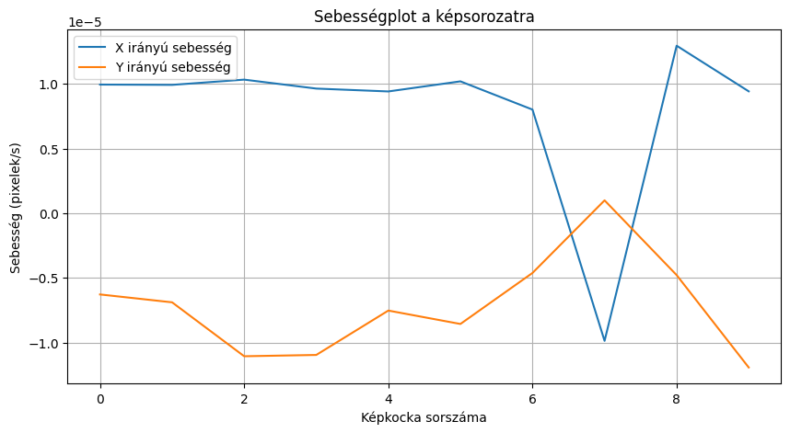
Az eredmény plotolása 10 képről

Slide 9
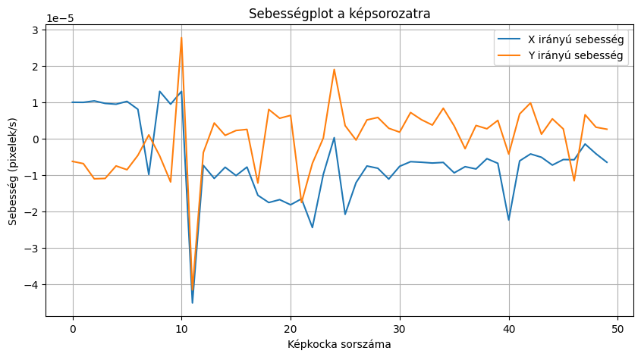
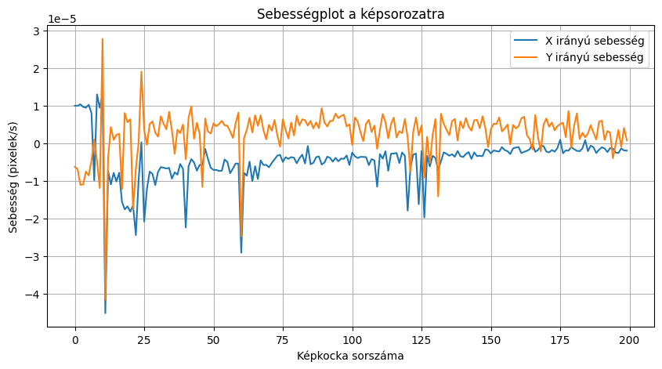
Az eredmény további plotolása 50, 200 képről

